Slide 1


5-сынып
Қазақ тілі

Slide 2
Бөлім тақырыбы: Жануарлар әлемі мен өсімдіктер дүниесі
Сабақтың тақырыбы: Түлік төлден өседі

Slide 3
Оқу мақсаты:
5О1; Ақпаратты түсіну: Мәтіндегі негізгі және қосымша ақпаратты түсіну, анықтау.
Сабақ мақсаты:
Негізгі және қосымша ақпараттарды анықтайсыз;
Тыңдалым мәтінінің мазмұнын түсінесіз.

Slide 4
Бағалау критерийі:
Сабақтың тақырыбын анықтау мақсатында қойылған сұрақтарға жауап береді;
Бейнематериалдың мазмұнын түсінеді;
Тыңдалған мәтіннен негізгі және қосымша ақпаратты анықтай алады;
Cәйкестендіру тапсырмасын орындайды.

Slide 5
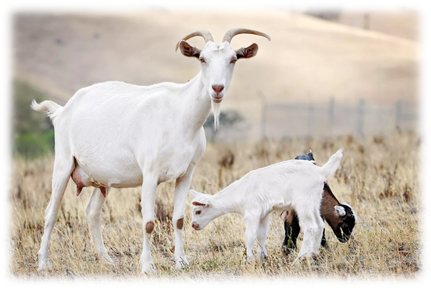
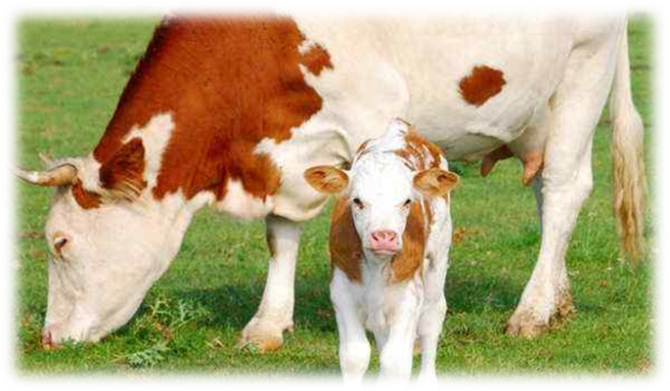
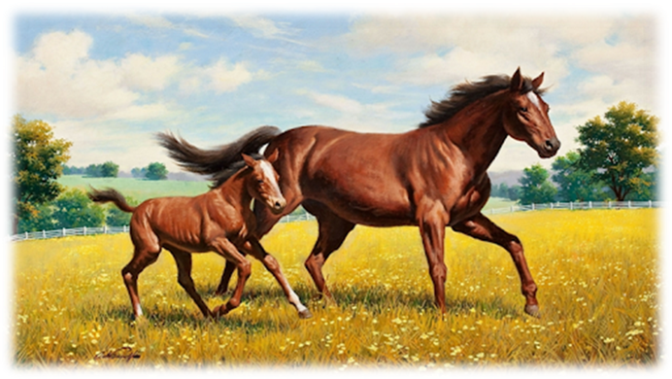
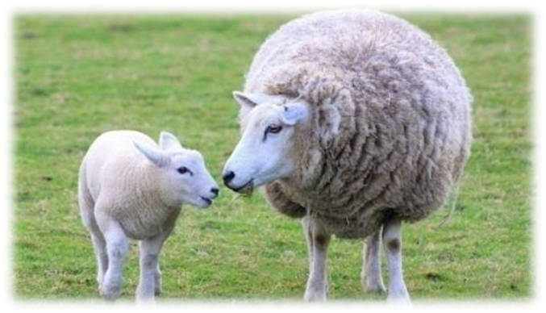
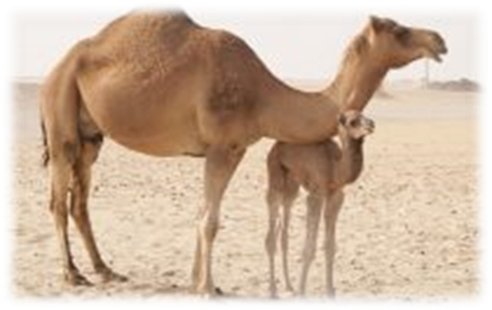
Төрт түліктің төлдерін қалай атаймыз?

Slide 6

Бейнероликке назар аударайық!

Slide 7
1-тапсырма:
Берілген ертегідегі негізгі және қосымша ақпарат қандай?
Негізгі ақпаратты күннің ортасына, қосымша ақпаратты күннің шашақтарына жазады.
Еске түсірейік!
Қосымша ақпарат мәтінге қосымша берілген иллюстрациялар, кестелермен қатар, негізгі ойды қолдауға бағытталған цитаталар (дәйектемелер), ойды дәлелдеуге негіздейтін мысалдар жатады. Мұндай ақпараттар мысалы, себебі, көбіне т.б. деген сияқты сөздермен көрсетіледі.
Негізгі ақпарат – мәтіннің негізгі идеясы, негізгі фактілері екенін ескере біл.

Slide 8
«Ақымақ есек» ертегісі
Баяғы заманда боз түйе, сұр ат, ала сиыр, қоңыр қой, сары ешкі, қара есек болыпты. Долы қара есек дөрекі дауысымен жануарларға орынсыз ақыра береді екен.
Түйенің істеген жұмысын «мен істедім» деп мақтанатын көрінеді. Өтірік айтып атқа, сиырды тептіретін болыпты. Өсек айтып қой мен ешкіні сүзістіріп қойыпты.
Есерсоқ есектің ерсі мінезін күзетші ит байқап қалады. Көрген, білгенін ақыл иесі – адамға жеткізеді. Адам жануарларды сынау үшін барлығын алдына шақырады.
Адамға жақсы көрінгісі келген есек қара терісін аққа боятады.
Ал қалған жануарлар бойларындағы жақсы қасиеттерімен көзге түсуге тырысады.
Түйе төзімділігімен, күштілігімен көзге түседі.
Ат адалдығымен әрі жүйріктігімен еленеді.
Сиыр сүттілігімен, құрт майымен қызықтырады.
Қой өсімталдығымен, сезімділігімен сүйсіндіреді.
Ешкі сары алтындай жібек жүнімен таңырқатады.
Есек болса боялған түрімен күлкілі көрініп, ақымақтығын көрсетіп қояды.
Жануарлардың қасиеттерін білген адам сол күннен бастап төрт - түлік малға қора салып, күтім жасайды. Жануарлар тату - тәтті тұрып, оған қызмет етеді. Ал ақымақ есекті көлік ретінде пайдаланып қара жұмысқа салады.
Ақымақ есек әлі күнге шейін ақырғанда өзін мықты сезініп қалады екен. Бірақ оған ешкім мән бермейтін болыпты.

Slide 9
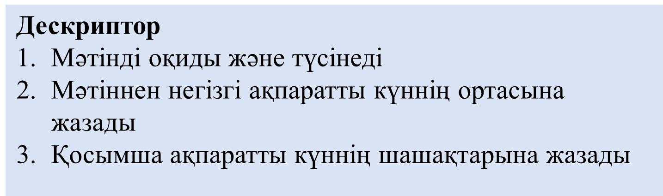

Slide 10
Дұрыс жауабымен тексеріп көріңдер!
Қой өсімталдығымен, сезімділігімен сүйсіндіреді.
Есек секілді мақтаншақ болмай, әрбір ісіңе адал болу керек. Қандай жағдай болмасын, өз болмысыңды сақтап қалу қажет.
Түйе төзімділігімен, күштілігімен көзге түседі.
Сиыр сүттілігімен, құрт майымен қызықтырады
Ат адалдығымен әрі жүйріктігімен еленеді.
Жануарларды бір-бірімен шағыстыру
Ешкі сары алтындай жібек жүнімен таңырқатады

Slide 11
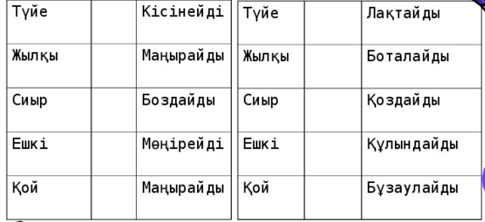
Сәйкестендіру кестесі

Slide 12
Дұрыс жауабымен тексеріп көрейік!

Slide 13
Қосымша тапсырма:
5 жолды өлең құрастыр.
1. Тақырыпқа қатысты бір зат есім (кім? не?);
2. Екі сын есім (қандай?).
3, Үш етістік (не істеді/iстейді?),
4. Төрт сөзден тұратын сөйлем.
5. Ол – кім?

Slide 14
Қорытынды:
Сіз сабақта негізгі және қосымша ақпаратты ажыратуды меңгердіңіз.

